Slide 1
Budovanie a rozvoj kapacít analytických útvarov
na vybraných ústredných orgánoch
štátnej správy
Fotodokumentácia
Seminár č. 3

Slide 2
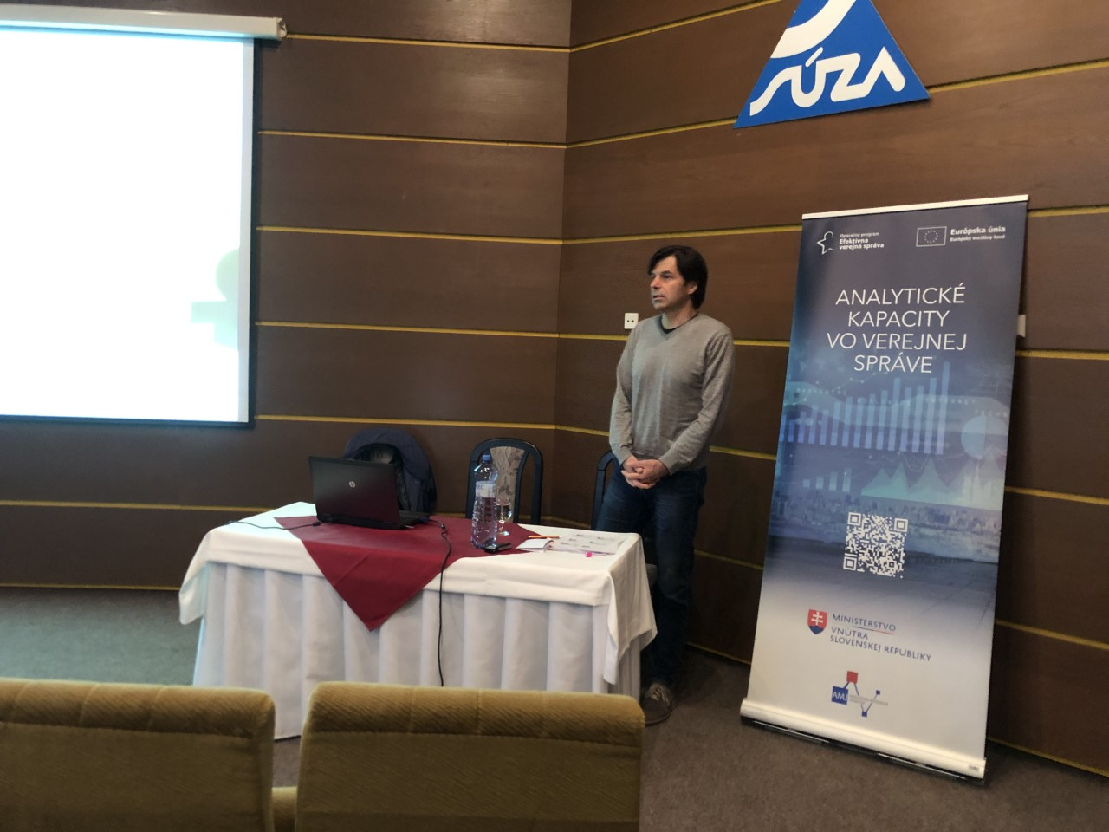

Slide 4
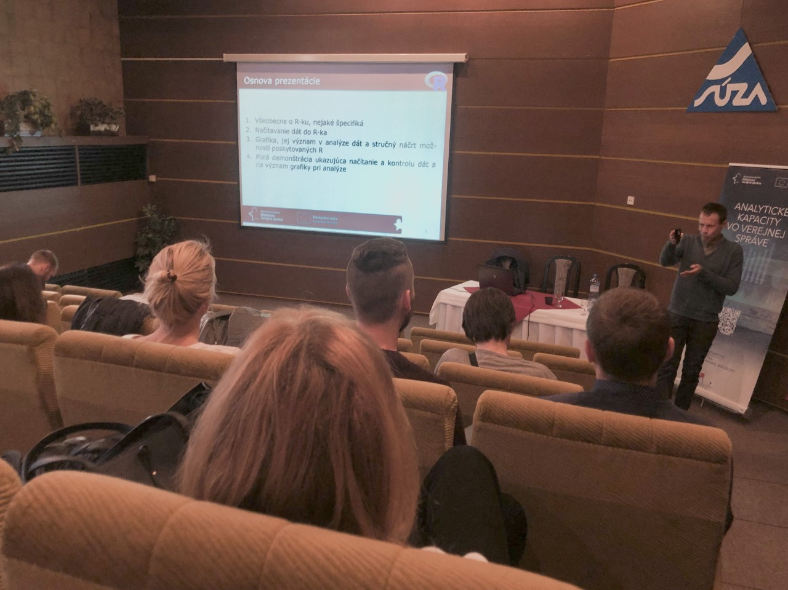

Slide 5
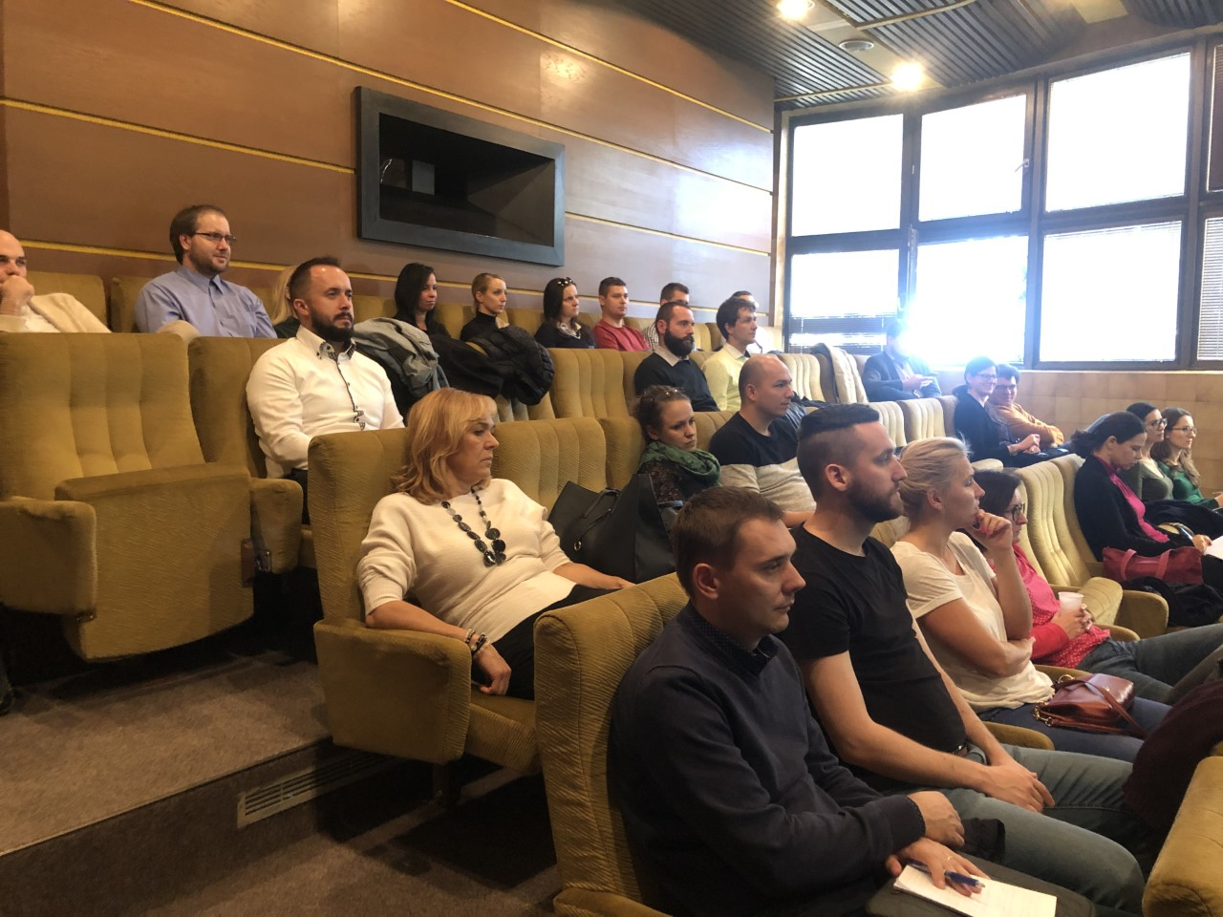

Slide 6
